Slide 1
딥러닝 이해 텀프로젝트
20194122 권하준

Slide 2
CONTENTS
1
주제 및 주제 선정 이유
2
데이터 세트 및 데이터 전처리
3
모델 구성
4
테스트

Slide 3
1. 주제 및 주제 선정 이유

Slide 4
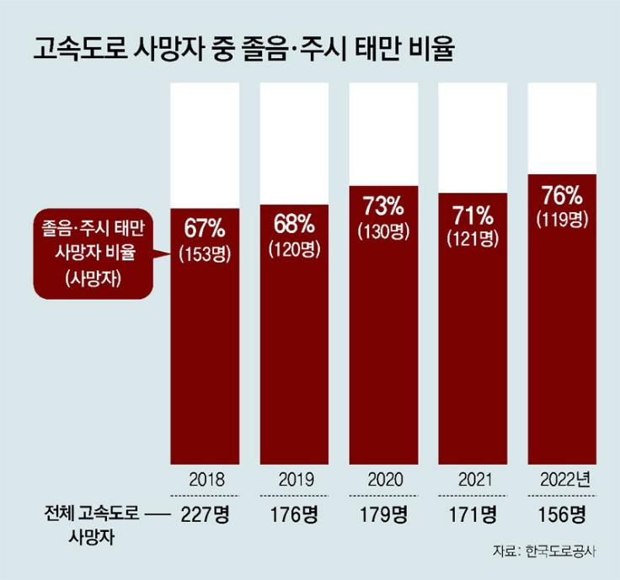
주제 및 주제 선정 이유
Part 1
졸음 운전 예방을 위한, 졸음 신호 감지 모델
해가 지날수록 높아지는 졸음 운전 비율
2022년에는 고속도로 사망자중 졸음 운전 사고의 비율이 무려 76%
사용자의 얼굴에서 졸음의 전조 증상이 발생하면 알려주는 프로그램을 개발하여 졸음 운전의 예방을 목표로 함

Slide 5
2. 데이터 세트 및 데이터 전처리

Slide 6

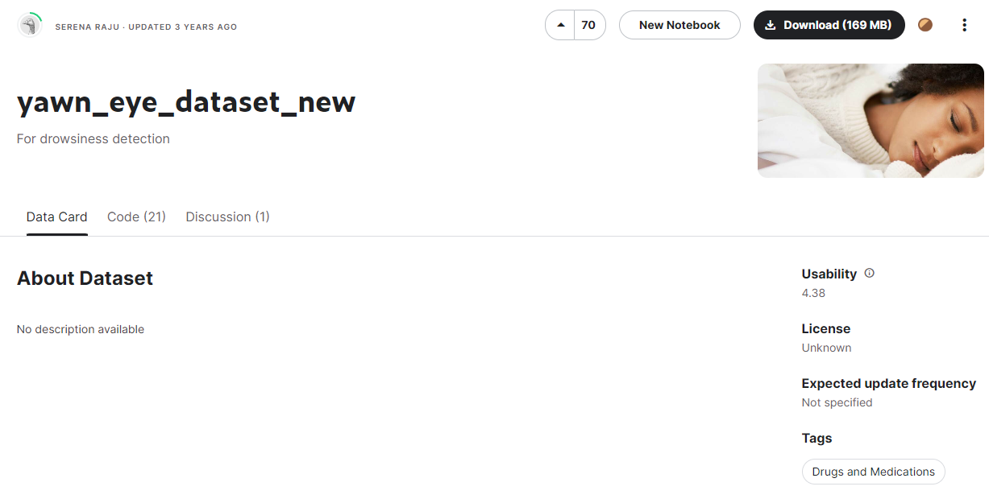
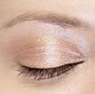
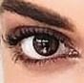
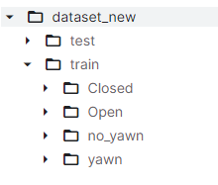
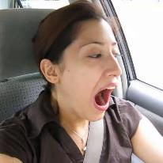
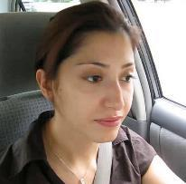
데이터 세트 및 데이터 전처리
Part 2
Kaggle에서 제공하는
하품 및 눈 감음 이미지 데이터 사용
눈 감음
눈 뜸
하품
하품 안함
4가지 클래스의 이미지 데이터 제공
➔ 하품과, 눈 감음 여부를 가지고 졸음 전조 신호 판단

Slide 7
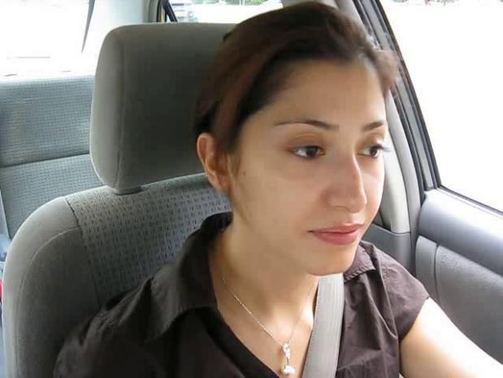
데이터 세트 및 데이터 전처리
Part 2
이미지 좌우 반전을 통한 데이터 증강, 증강된 데이터의 개수는 아래와 같음
눈 감음: 1234 개
눈 뜸: 1234 개
하품: 1376 개
하품 안함: 1232 개

Slide 8
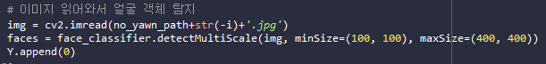
데이터 세트 및 데이터 전처리
Part 2
하품 구분 모델의 경우, 모델을 일반화 시키기 위해 얼굴 영역을 추출한 후 학습 진행
얼굴 인식의 경우, 하르 캐스케이드 검출기 사용

Slide 9
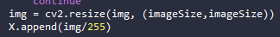
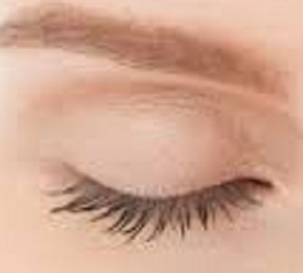

데이터 세트 및 데이터 전처리
Part 2
이후 불러온 이미지를
하품 구분의 경우 150 x 150,
눈 감음 구분의 경우 28 x 28 크기로 변환

Slide 10
3. 모델 구성

Slide 11
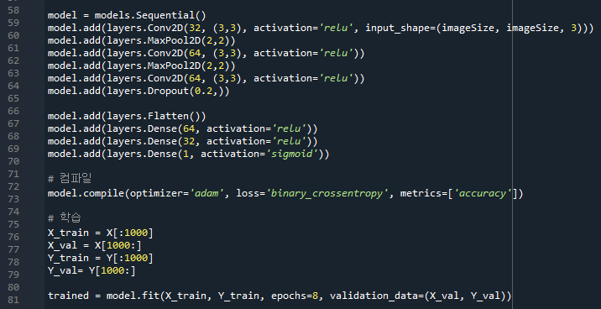
데이터 세트 및 데이터 전처리
Part 3
하품 분류 모델
이미지 처리에 적합한 CNN 레이어 사용,
과적합을 줄이기 위해 드롭아웃 사용
이후 평탄화 작업후 Dense 레이어 사용
Binary_crossentropy손실함수 사용을 위해 출력층에서는 sigmoid 활성함수 사용

Slide 12
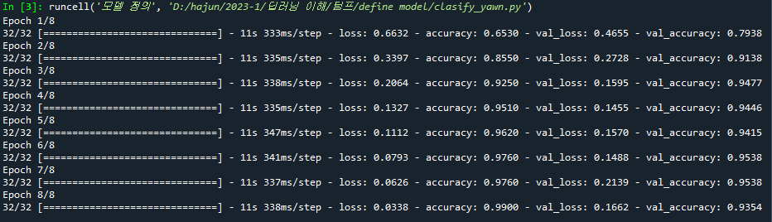
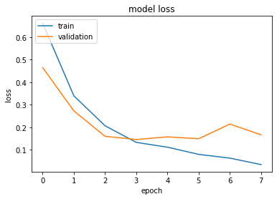
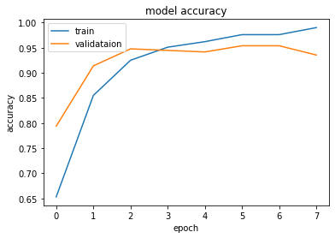
데이터 세트 및 데이터 전처리
Part 3
검증 정확도: 0.9354
검증 손실: 0.1662

Slide 13
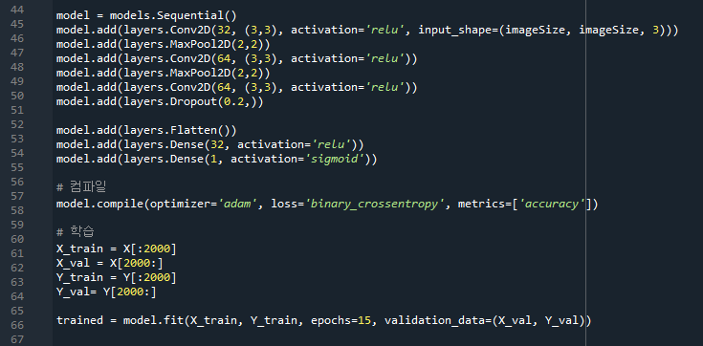
데이터 세트 및 데이터 전처리
Part 3
눈 감음 분류 모델
이미지 처리에 적합한 CNN 레이어 사용,
과적합을 줄이기 위해 드롭아웃 사용
이후 평탄화 작업후 Dense 레이어 사용
Binary_crossentropy손실함수 사용을 위해 출력층에서는 sigmoid 활성함수 사용

Slide 14
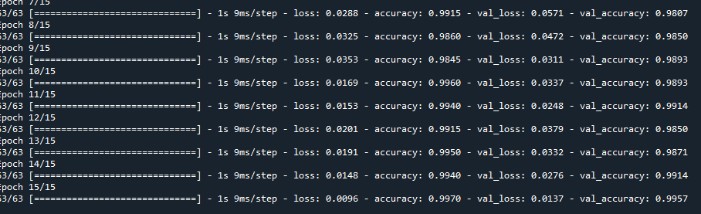
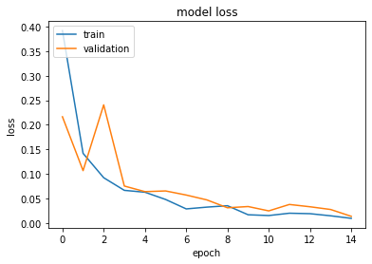
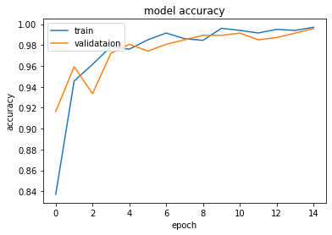
데이터 세트 및 데이터 전처리
Part 3
검증 정확도: 0.9957
검증 손실: 0.0137

Slide 15
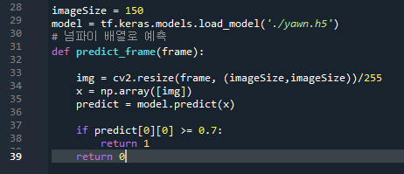
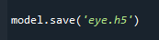
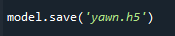
데이터 세트 및 데이터 전처리
Part 3
학습된 모델 저장
저장된 모델을 읽어와서 예측하는 모듈 정의
➔ 이후 영상이나 캠의 프레임마다, 하품, 눈 감음 여부를 판단하여 영상에 표시

Slide 16
4. 테스트

Slide 17
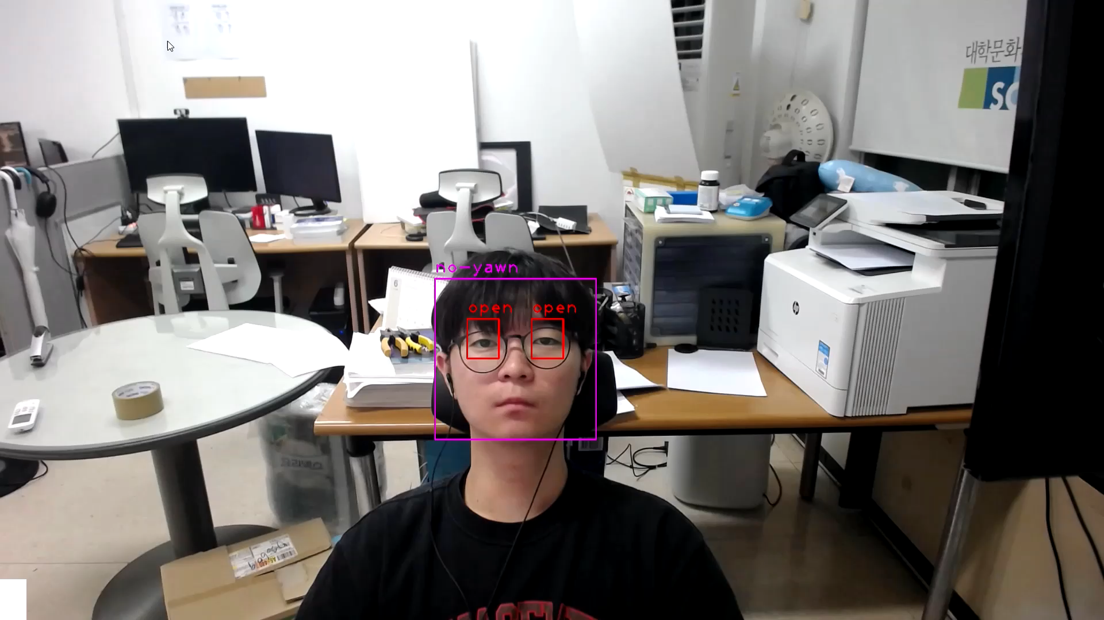
테스트
Part 4
https://youtu.be/YR4z_3HksCk

